Slide 1
15. Электромагнитная Индукция, Самоиндукция, Взаимная индукция
15.1. Опыты Фарадея. Индукционный ток. Правило Ленца.
15.2. Величина Э.Д.С. индукции.
15.3. Природа Э.Д.С. индукции.
15.4. Циркуляция вектора напряжённости вихревого электрического поля.
15.5. Токи Фуко.
15.6. Явление самоиндукции.
15.7. Взаимная индукция.

Slide 2
15.1. Опыты Фарадея. Индукционный ток. Правило Ленца
С момента открытия связи магнитного поля с током (что является подтверждением симметрии законов природы), делались многочисленные попытки получить ток с помощью магнитного поля.
Задача была решена Фарадеем в 1831г.
Американец Джозеф Генри тоже открыл, но не успел опубликовать свои результаты. Ампер также претендовал на открытие, но не смог представить свои результаты.

Slide 3
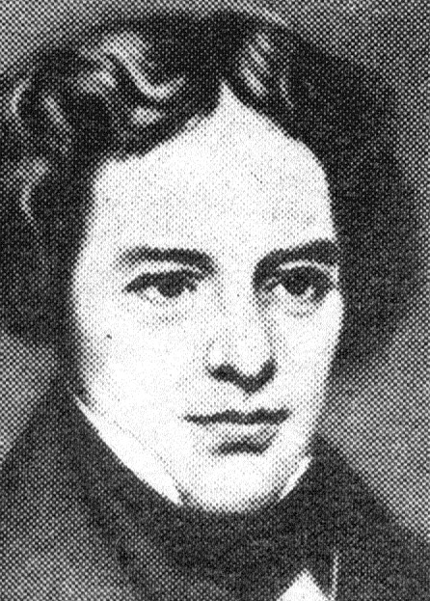
ФАРАДЕЙ Майкл (1791 – 1867) – знаменитый английский физик. Исследования в области электричества, магнетизма, магнитооптики, электрохимии. Создал лабораторную модель электродвигателя. Открыл экстротоки при замыкании и размыкании цепи и установил их направление. Открыл законы электролиза, первый ввел понятия поля и диэлектрической проницаемости, в 1845 употребил термин «магнитное поле».
Кроме всего прочего М. Фарадей открыл явления диа и парамагнетизма. Он установил, что все материалы в магнитном поле ведут себя по-разному: ориентируются по полю (пара и ферромагнетики) или против поля – диамагнетики.

Slide 4
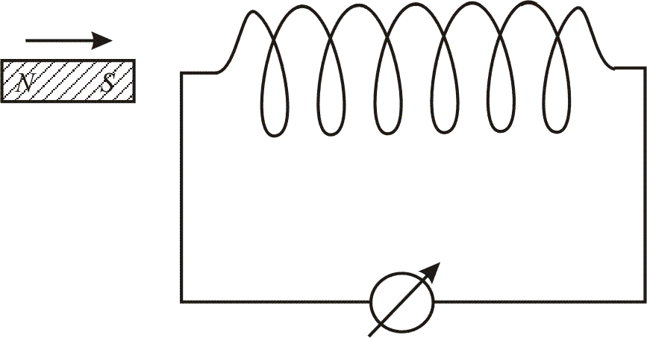
Из школьного курса физики опыты Фарадея хорошо известны: катушка и постоянный магнит
Если подносить магнит к катушке или наоборот, то в катушке возникнет электрический ток.

Slide 5
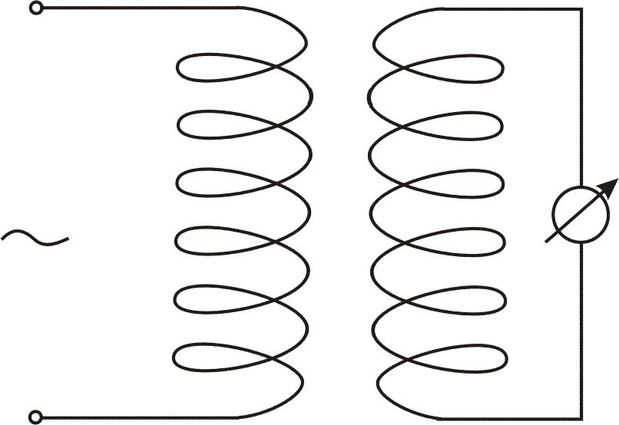
Тоже самое с двумя близко расположенными катушками: если к одной из катушек подключить источник переменного тока, то в другой так же возникнет переменный ток (Рис.15.1), но лучше всего этот эффект проявляется, если две катушки соединить сердечником (Рис.15.2).
Рис. 15.2

Slide 6
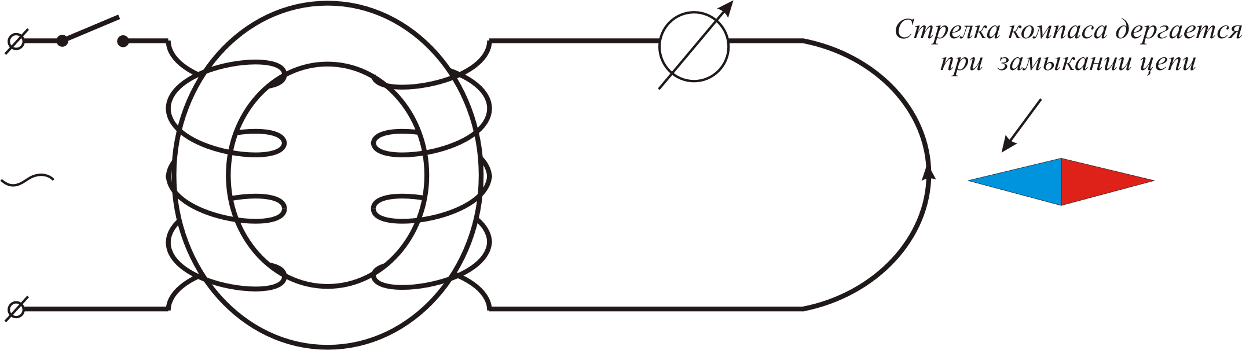
По определению Фарадея общим для этих опытов является то, что: если поток вектора индукции, пронизывающий замкнутый, проводящий контур меняется, то в контуре возникает электрический ток.
Это явление называют явлением электромагнитной индукции, а ток – индукционным.

Slide 7
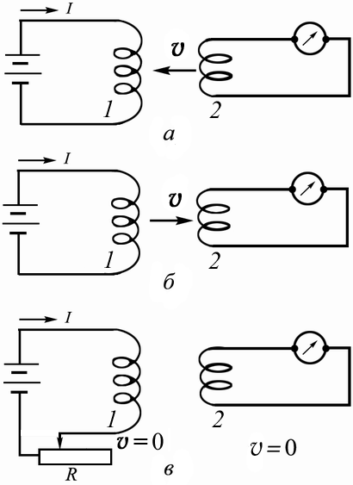
При этом, явление совершенно не зависит от способа изменения потока вектора магнитной индукции.
Итак, получается, что движущиеся заряды (ток) создают магнитное поле, а движущееся магнитное поле создает (вихревое) электрическое поле или индукционный ток

Slide 8
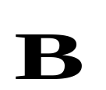

Для каждого конкретного случая Фарадей указывал направление индукционного тока.
В 1833 г. Ленц установил общее правило нахождения направления тока: индукционный ток всегда направлен так, что магнитное поле этого тока препятствует изменению магнитного потока, вызывающего индукционный ток.
Это утверждение носит название правило Ленца.
Заполнение всего пространства однородным магнетиком приводит при прочих равных условиях к увеличению индукции в µ раз.
Этот факт подтверждает то, что индукционный ток обусловлен изменением потока вектора магнитной индукции , а не потока вектора напряженности .

Slide 9

15.2. Величина Э.Д.С. индукции
Для создания тока в цепи необходимо наличие электродвижущей силы. Поэтому явление электромагнитной индукции свидетельствует о том, что при изменении магнитного потока в контуре возникает электродвижущая сила индукции .

Slide 10
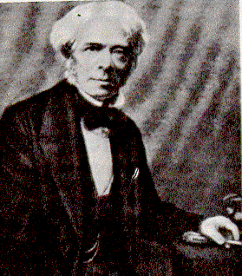
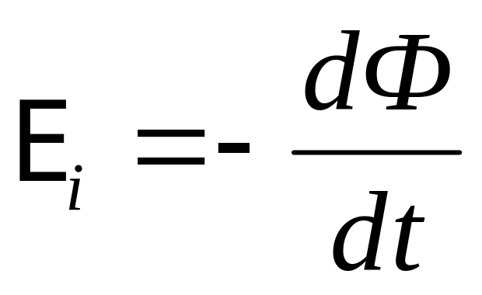
закон
электромагнитной
индукции
М. Фарадей

Slide 11

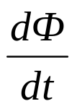
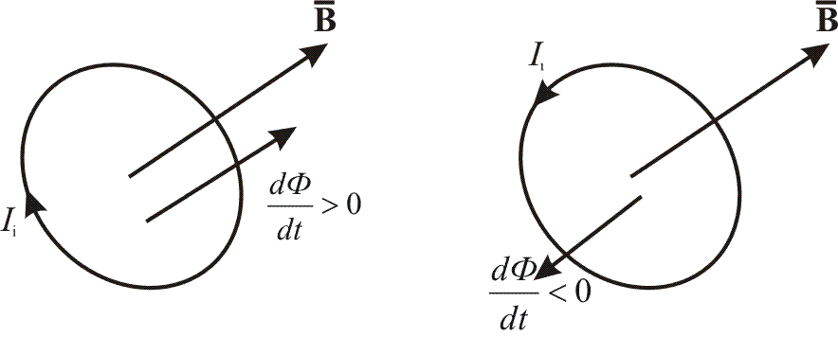
ЭДС индукции контура ( ) равна скорости изменения потока магнитной индукции, пронизывающего этот контур.
Это выражение для ЭДС индукции контура является совершенно универсальным, не зависящим от способа изменения потока магнитной индукции и носит название закона Фарадея.
Знак (-) – математическое выражение правила Ленца о направлении индукционного тока: индукционный ток всегда направлен так, чтобы своим полем противодействовать изменению начального магнитного поля.
Направление индукционного тока и направление связаны правилом буравчика (Рис. 11.5).

Slide 12
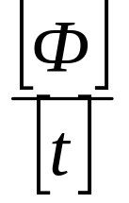
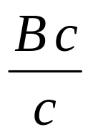
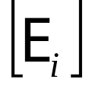
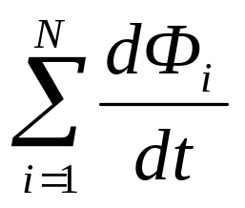
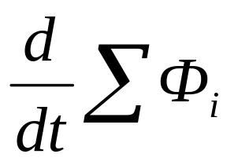
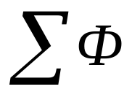
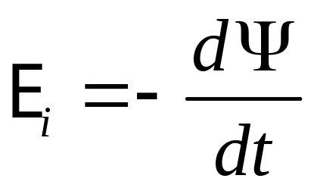
Размерность ЭДС индукции: = = = B.
Если контур состоит из нескольких витков, то надо пользоваться понятием потокосцепления (полный магнитный поток):
Ψ = Ф ·N,
где N – число витков.
Итак, если
= – = –
Ψ =
Тогда
(15.1)

Slide 13
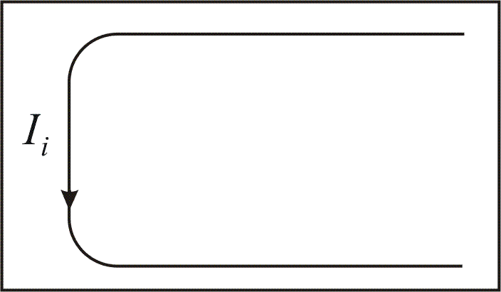
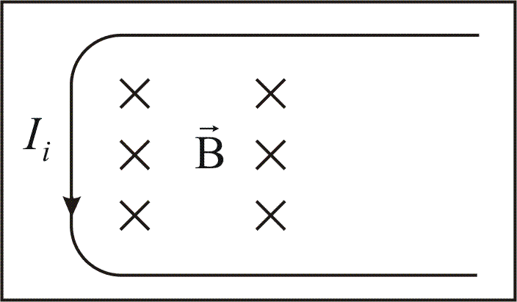
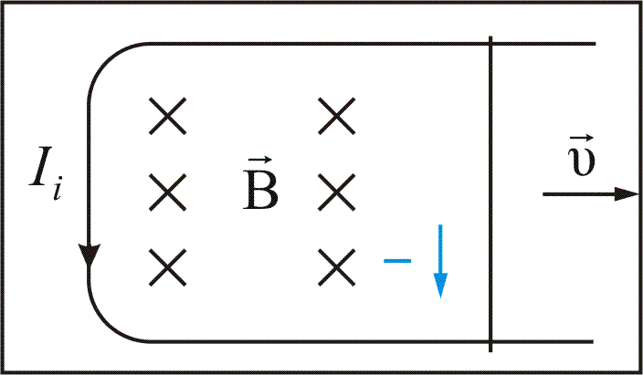
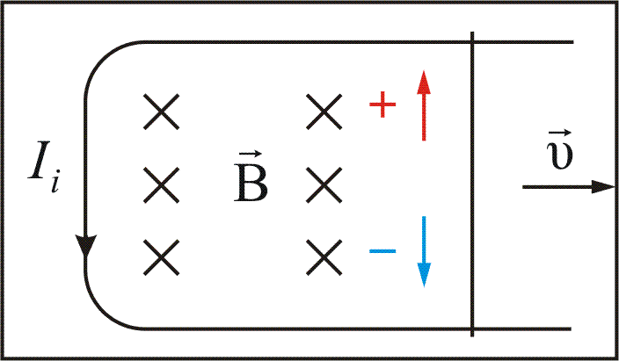
15.3. Природа Э.Д.С. индукции
Ответим на вопрос, что является причиной движения зарядов, причиной возникновения индукционного тока?
Рассмотрим рисунок 15.3.
Рис. 15.3

Slide 14

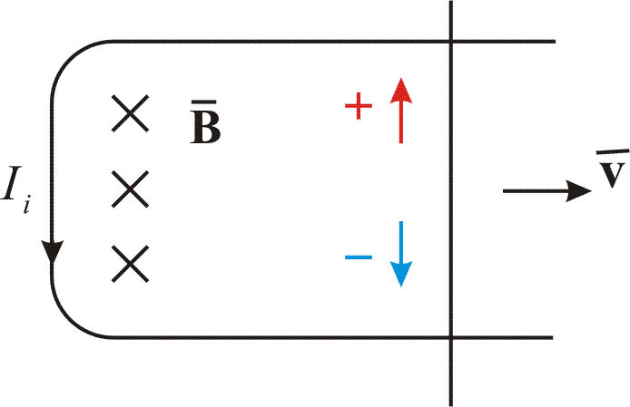
Если перемещать проводник в однородном магнитном поле , то под действием силы Лоренца, электроны будут отклоняться вниз, а положительные заряды вверх – возникает разность потенциалов.
Это и будет - сторонняя сила, под действием которой течет ток.
Как мы знаем, для положительных зарядов
F_{л} = q⁺[ , ]; для электронов F_{л} = –e⁻ [ , ].

Slide 15
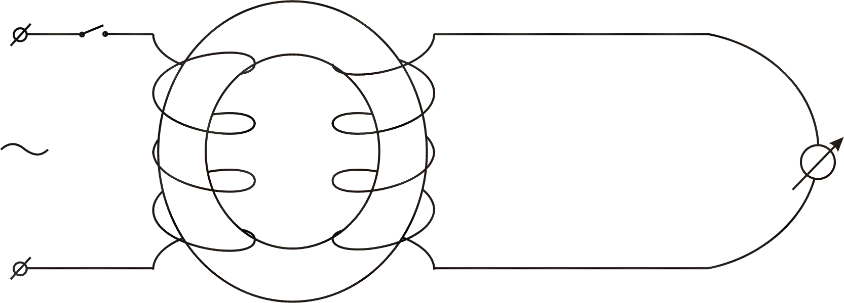
Если проводник неподвижен, а изменяется магнитное поле, какая сила возбуждает индукционный ток в этом случае?
Возьмем обыкновенный трансформатор (Рис.15.4).
Как только мы замкнули цепь первичной обмотки, во вторичной обмотке сразу возникает ток. Но ведь сила Лоренца здесь ни причем, ведь она действует на движущиеся заряды, а они в начале покоились (находились в тепловом движении – хаотическом, а здесь нужно направленное движение).

Slide 16
Ответ был дан Дж. Максвеллом в 1860 г.:
всякое переменное магнитное поле возбуждает в окружающем пространстве электрическое поле Е'. Оно и является причиной возникновения индукционного тока в проводнике. То есть Е' возникает только при наличии переменного магнитного поля (на постоянном токе трансформатор не работает).
Сущность явления электромагнитной индукции совсем не в появлении индукционного тока (ток появляется тогда, когда есть заряды и замкнута цепь), а в возникновении вихревого электрического поля (не только в проводнике, но и в окружающем пространстве, в вакууме).
Это поле имеет совершенно иную структуру, нежели поле, создаваемое зарядами. Так как оно не создается зарядами, то силовые линии не могут начинаться и заканчиваться на зарядах, как это было в электростатике. Это поле вихревое, силовые линии его замкнуты.

Slide 17

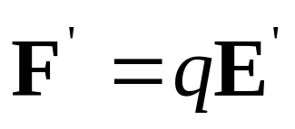
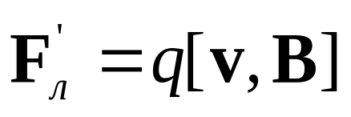
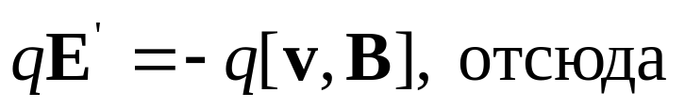
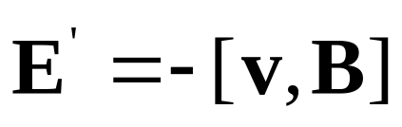
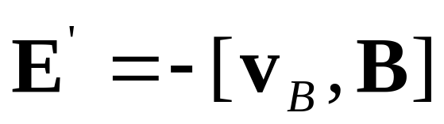

Раз это поле перемещает заряды, следовательно, оно обладает силой. Введем вектор напряженности вихревого электрического поля .
Сила с которой это поле действует на заряд:
Но когда заряд движется в магнитном поле, на него действует сила Лоренца
Эти силы должны быть равны :
(15.2)
Здесь - скорость движения заряда q относительно .
Но для явления электромагнитной индукции важна скорость изменения магнитного поля .
Поэтому можно записать:
(15.3)
Где – скорость движения магнитного поля относительно заряда.

Slide 18
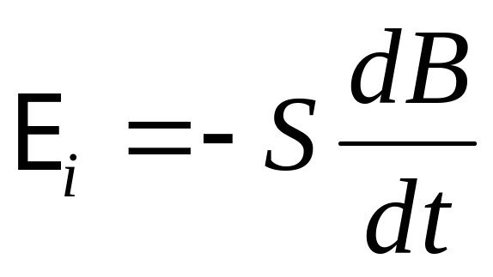
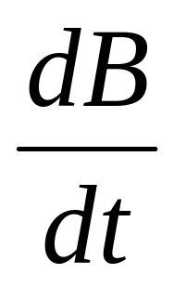
Так как и если S – const, то
где и есть скорость изменения магнитного поля.

Slide 19

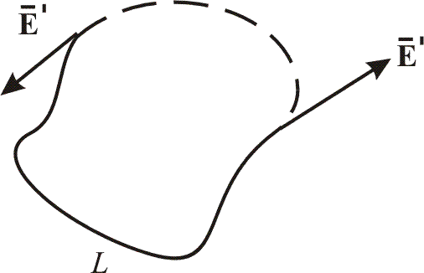
15.4. Циркуляция вектора напряжённости вихревого электрического поля
Чему равна циркуляция вектора в случае, изображенном на рисунке 15.5?
Рис. 15.5

Slide 20
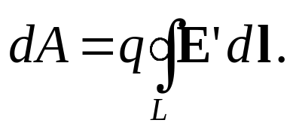
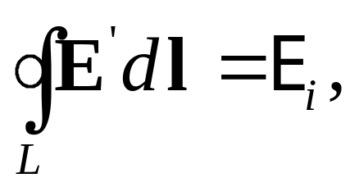
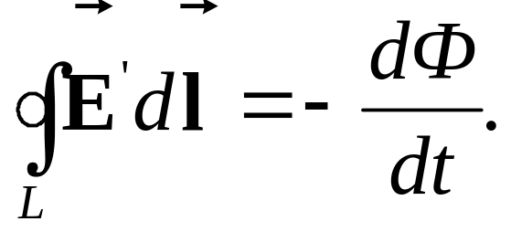
Работу вихревого электрического поля по перемещению заряда можно подсчитать по формуле
Вспомним: работа по перемещению единичного заряда вдоль замкнутой цепи равна ЭДС, действующей в этой цепи. Следовательно
(15.4.)
так как никаких других сторонних сил в цепи, где течет индукционный ток, нет, то
(15.5)
Эти выражения справедливы всегда, независимо от того, выполнен контур в виде линейного проводника, диэлектрика или речь идет о контуре (мысленном) в вакууме.

Slide 21
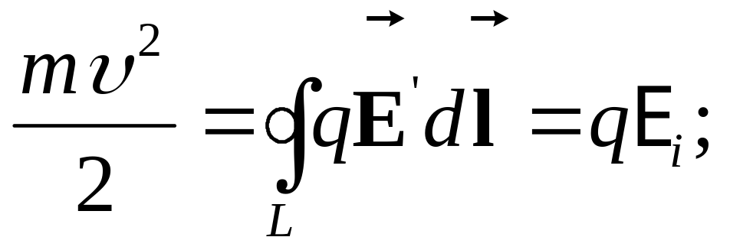
Если контур выполнен из диэлектрика, то каждый элемент его поляризуется в соответствии с действующим электрическим полем .
Если заряд движется в вакууме по контуру, то при каждом обходе контура механическая энергия его возрастает на величину
(15.6)
(при движении заряда в проводнике из-за сопротивления устанавливается динамическое равновесие).
На использовании этого факта основан оригинальный ускоритель электронов – бетатрон.

Slide 22

15.5. Токи Фуко
До сих пор мы рассматривали индукционные токи в линейных проводниках. Но индукционные токи будут возникать и в толще сплошных проводников при изменении в них потока вектора магнитной индукции .
Они будут циркулировать в веществе проводника (напомним, что линии – замкнуты). Так как электрическое поле вихревое и токи называются вихревыми.
Именно поэтому сердечник трансформатора делают не сплошным, а из пластин изолированных друг от друга иначе сердечник сильно бы грелся – это вредное действие токов Фуко.

Slide 23
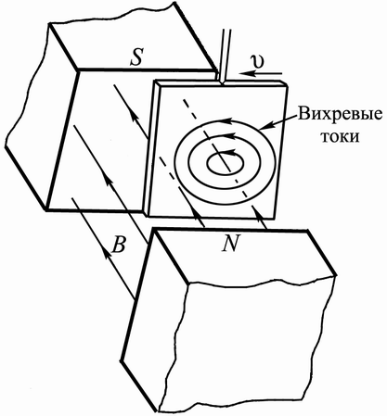
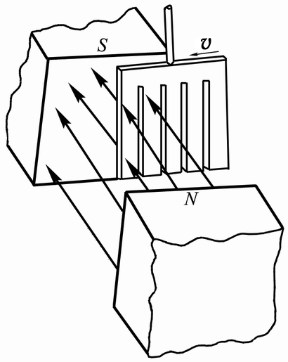

Slide 24
Тормозящее действие тока Фуко используется для создания магнитных успокоителей – демпферов.
Если под качающейся в горизонтальной плоскости магнитной стрелкой расположить массивную медную пластину, то возбуждаемые в медной пластине токи Фуко будут тормозить колебание стрелки. Магнитные успокоители такого рода используются в сейсмографах, гальванометрах и других приборах.

Slide 25
15.6. Явление самоиндукции
В предыдущих рассуждениях мы при рассмотрении изменяющихся магнитных полей не обращали внимание на то, что является их источником. На практике, чаще всего магнитные поля создаются с помощью различного рода соленоидов, т.е. многовитковых контуров с током.
Здесь возможны два случая: при изменении тока в контуре изменяется магнитный поток, пронизывающий: а) этот же контур, б) соседний контур.

Slide 26
ЭДС индукции, возникающая в самом же контуре называется ЭДС самоиндукции, а само явление – самоиндукция.
Если же ЭДС индукции возникает в соседнем контуре, то говорят о явлении взаимной индукции.
Ясно, что природа явления одна и та же, а разные названия – чтобы подчеркнуть место возникновения ЭДС индукции.
Явление самоиндукции открыл американский ученый Дж. Генри в 1831 г.

Slide 27
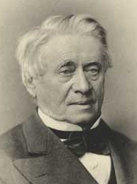
Джозеф. Генри (1797 – 1878г) президент Национальной АН США
Работы посвящены электро- магнетизму.
Кроме принципа магнитной индукции Генри изобрел электромагнитное реле, построил электродвигатель, телеграф
на территории колледжа в Пристоне.

Slide 28
Ток I, текущий в любом контуре создает магнитный поток Ψ, пронизывающего этот же контур.
При изменении I, будет изменятся Ψ , следовательно в контуре будет наводится ЭДС индукции.
Это явление и называется самоиндукцией.

Slide 29
Т.к. магнитная индукция В пропорциональна току I (В = μμ₀nI), следовательно
Ψ = LI,
где L – коэффициент пропорциональности, названный индуктивностью контура.
L = const, если внутри контура нет ферромагнетиков, т.к. μ = f(I) = f(H)
Индуктивность контура L зависит от площади витка контура, числа витков,

Slide 30
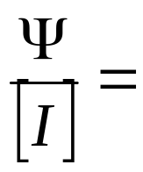
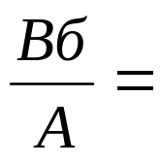
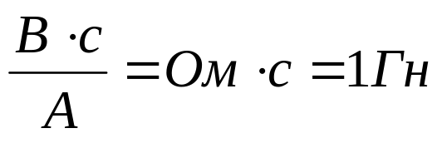

За единицу индуктивности в СИ принимается индуктивность такого контура, у которого при токе I = 1А возникает полный поток Ψ = 1Вб.
Эта единица называется Генри (Гн).
Размерность индуктивности

Slide 31
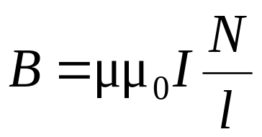
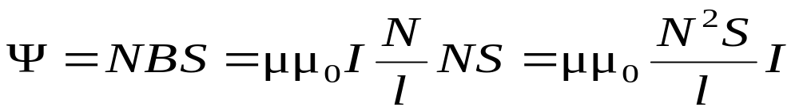
Вычислим индуктивность соленоида L.
Если длина соленоида l гораздо больше его диаметра d ( l >> d), то к нему можно применить формулы для бесконечно длинного соленоида.
Тогда
(15.7)
Здесь N – число витков.
Поток через каждый из витков Ф = ВS
Потокосцепление
(15.8)

Slide 32
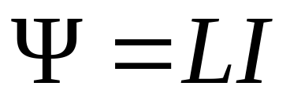
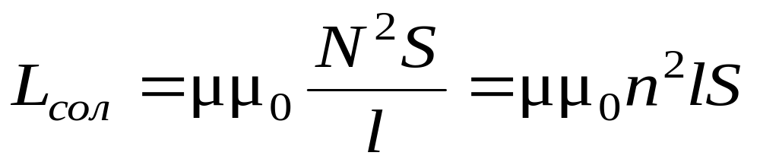
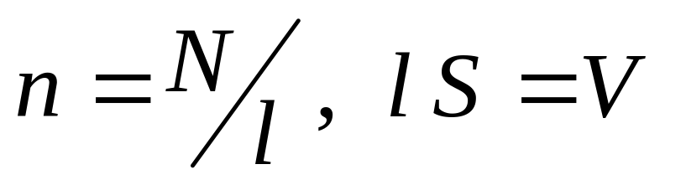
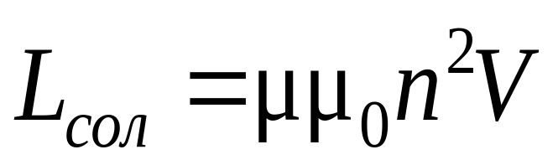
Мы знаем, что , откуда индуктивность соленоида
(15.9)
где n – число витков на единицу длины, т.е.
V – объем соленоида, значит
(15.10)

Slide 33
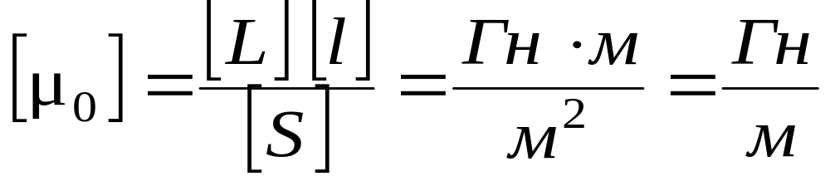
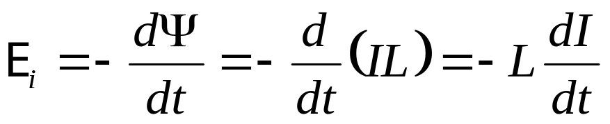
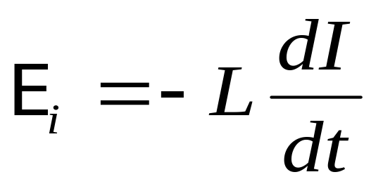
Можно найти размерность для μ₀
При изменении тока в контуре в нем возникает ЭДС самоиндукции, равная
Знак минус в этой формуле обусловлен правилом Ленца.
(15.11)

Slide 34


15.7. Взаимная индукция
Возьмем два контура, расположенные недалеко друг от друга
В первом контуре течет ток I₁.
Он создает магнитный поток, который пронизывает и витки второго контура.
(15.12)

Slide 35



При изменении тока I₁ во втором контуре наводится ЭДС индукции
(15.13)
Аналогично, ток I₂ второго контура создает магнитный поток пронизывающий первый контур
(15.14)
И при изменении тока I₂ наводится ЭДС
(15.15)

Slide 36
Контуры называются индуктивно связанными, а явление – взаимной индукцией.
Коэффициенты L₂₁ и L₁₂ называются взаимной индуктивностью или коэффициенты взаимной индукции.
Причём L₂₁ = L₁₂ = L.
Трансформатор является типичным примером двух связанных контуров. Рассмотрим индуктивность трансформатора и найдем коэффициент трансформации.

Slide 37
Лекция окончена!

